Slide 1


Адаптация детей к детскому саду
Муниципальное бюджетное дошкольное образовательное учреждение «Детский сад №7» города Канаш Чувашской Республики
Воспитатели:
Гусева Светлана Николаевна
Сергеева Виктория Викторовна
Смирнова Галина Александровна
г. Канаш, 2025

Slide 2
Цель:
Исследование и анализ процесса адаптации детей к детскому саду, определение ключевых факторов, влияющих на успешность адаптации.

Slide 3
Задачи:
Изучить теоретические аспекты адаптации детей к детскому саду.
Определить три степени адаптации и их особенности.
Провести опрос среди родителей на тему их опыта осознания адаптации детей.
Разработать рекомендации для родителей по облегчению процесса адаптации.

Slide 4
Проблема
Многие дети сталкиваются с трудностями в процессе адаптации к детскому саду, что может негативно сказаться на их эмоциональном и психическом состоянии.

Slide 5
Введение в тему адаптации детей к детскому саду
Адаптация детей к детскому саду — это важный процесс, затрагивающий индивидуальные, социальные и культурные аспекты. Успешная адаптация формирует уверенность и навыки общения, влияя на дальнейшее развитие. В работе рассматриваем легкую, среднюю и тяжелую степени адаптации, анализируем влияние семейной среды и темперамента, проводим опрос родителей. Цель — разработка рекомендаций для родителей и педагогов, чтобы сделать адаптацию комфортнее.

Slide 6
Психологические аспекты адаптации детей
Адаптация к детскому саду охватывает множество психологических факторов, влияющих на успешность перехода. Ключевым аспектом является понимание потребностей ребенка. Уровень тревожности может затруднять общение с воспитателями и сверстниками. Существует три формы адаптации: легкая, средняя и тяжелая. Плавный процесс адаптации, зависящий от эмоциональной поддержки родителей, способствует снижению страха и тревоги у детей. Индивидуальный подход к каждому ребенку важен для поддержания его психоэмоционального здоровья.

Slide 7



Степени адаптации: описание и особенности
Легкая адаптация
Средняя адаптация
Тяжелая адаптация
Происходит за 2-4 недели. Дети с интересом взаимодействуют с воспитателями, быстро осваивают распорядок и охотно расстаются с родителями, чувствуя себя уверенно в новом коллективе.
Занимает около 1.5 месяца. Дети могут болеть чаще и испытывать эмоциональную нестабильность. Игры и социализация идут, но расставание с родителями вызывает тревогу.
Длится несколько месяцев. Проблемы включают агрессию, страхи и нежелание посещать детский сад. Нужны внимание родителей и помощь специалистов для облегчения адаптации.

Slide 8
Первый уровень — легкая адаптация
Обычно занимает от 2 до 4 недель. На этом этапе дети охотно вступают в контакт с воспитателями и сверстниками, быстро осваивают распорядок и с интересом рассказывают родителям о своих новостях. Такие дети могут легко оставить родителей, что указывает на их уверенность и ощущение безопасности в новом коллективе.

Slide 9
Второй уровень — средняя адаптация
Зачастую занимает 1.5 месяца и сопровождается частыми заболеваниями и эмоциональной нестабильностью. Ребенок начинает играть и социализироваться, но иногда испытывает трудности при расставании с родителями. Это важно для родителей понимать, так как в этот период они могут замечать проявления тревожности и желания чаще быть рядом с родителями

Slide 10
Третий уровень — тяжелая адаптация
Длится значительно дольше и может как минимум несколько месяцев. Дети на этой стадии часто сталкиваются с серьезными проблемами, включая агрессию, страхи и нежелание общаться. Такие реакции могут проявляться как подобное поведение, так и открытые протесты против посещения детского сада. Устойчивые трудности на этом этапе требуют внимания как со стороны родителей, так и со стороны специалистов

Slide 11



Методика исследования адаптации детей
Теоретический анализ
Метод наблюдения
Опрос родителей
Начальный этап исследования включает изучение литературы для выявления существующих подходов и проблем в области адаптации, что формирует базу для выбора диагностических методик.
Наблюдение позволяет фиксировать индивидуальные особенности детей в естественных условиях, включая положительные и негативные моменты, влияющие на процесс адаптации.
Анкетирование родителей способствует сбору информации о семейных взаимоотношениях и подготовленности к образовательному процессу, что критично для успешной адаптации.

Slide 12
Анализ результатов опроса родителей
Анализ опроса 15 семей (83% от общего числа) показывает актуальные аспекты адаптации детей к детскому саду. 86% родителей хотят, чтобы их дети развивали навыки общения. Обсуждение трудностей адаптации, таких как усталость и кризис трех лет, важно. 73% родителей активно интересуются жизнью детей в саду; 93% соблюдают режим дня. 86% детей адаптировались легко, 7% испытывали трудности. Необходимы меры для улучшения взаимодействия между педагогами и родителями.

Slide 13
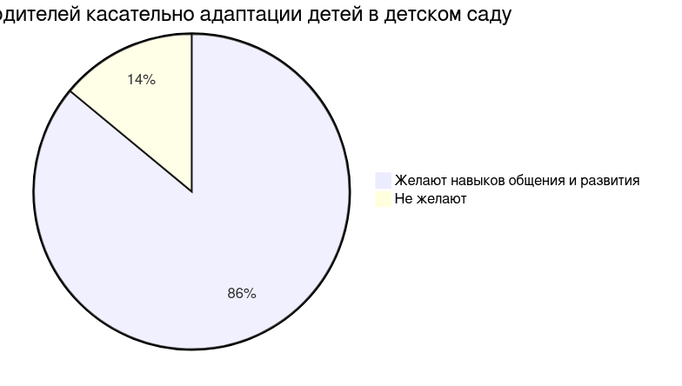
Ожидания родителей касательно адаптации детей в детском саду

Slide 14



Практические рекомендации для родителей
Согласование режима
Изучение меню
Навыки самообслуживания
Начните постепенно подводить ребенка к режиму дня, принятому в детском саду. Это облегчит процесс адаптации и снизит стресс.
Включите в домашний рацион похожие блюда на те, что подают в детском саду. Это поможет ребенку чувствовать себя комфортно во время приема пищи.
Развивайте у ребенка умения самостоятельно умываться и одеваться. Это повысит его уверенность и облегчить адаптацию в новой социальной среде.

Slide 15
Рекомендуемые мероприятия в детском саду
Адаптация детей требует комплексного подхода с организационными, педагогическими и медицинскими мероприятиями. Организационно — создание комфортной среды, включая прогулки с родителями и постепенное увеличение времени в группе. Педагогические мероприятия включают индивидуальный подход и игры с участием взрослых для эмоциональной привязки. Медицинские мероприятия — поддержка здоровья, соблюдение режима дня и привычных ритуалов — также важны для успешной адаптации.

Slide 16



Перспективы дальнейших исследований
Комплексный подход
Новые технологии
Взаимодействие с родителями
Исследование устойчивого взаимодействия между родителями и учреждениями для лучшего понимания потребностей ребенка и разработки совместных стратегий поддержки.
Необходимость учитывать психологические, социокультурные и образовательные факторы для успешной адаптации детей к детскому саду.
Интеграция современных педагогических технологий и цифровых средств обучения для облегчения общения и улучшения освоения материала.

Slide 17

Заключение
Сложный процесс
Степени адаптации
Рекомендации
Адаптация детей к детскому саду требует внимания к индивидуальным особенностям и поддержке со стороны родителей и педагогов.
Родители должны активно участвовать в жизни детского сада, создавая комфортную атмосферу и помогая детям адаптироваться к новым условиям.
Выделяем три степени: легкую, среднюю и тяжелую, каждая из которых требует особого подхода и внимательности к эмоциональному состоянию ребенка.

Slide 18
Список литературы
К. Овсепян. Я иду в детский сад. Проблемы адаптации. 2017г.
Методы и приемы работы с детьми в период адаптации // zubareva-ds11lmr.edumsko.ru
А.В. Золотарева // gel-ds-25.ru
Адаптация к детскому саду. Как подготовить ребёнка? // dzen.ru
Адаптация к детскому саду: взгляд психолога // www.b17.ru
Адаптация к детскому саду: периоды и этапы // www.defectologiya.pro
Адаптация ребенка в детском саду: этапы, советы // podorogevshkolu.ru
Анализ анкетирования родителей // infourok.ru
Великая и ужасная адаптация к детскому саду // n-e-n.ru
Процесс адаптации детей к детскому саду // www.detey-planeta.ru
Благодарим за внимание!

